Slide 1
КРАЕВОЙ КОНКУРС «ДИРЕКТОР ШКОЛЫ СТАВРОПОЛЬЯ - 2023» Командная работа: слагаемые успеха
ЛАБОВСКАЯ ВИКТОРИЯ
АЛЕКСАНДРОВНА
директор МОУ СОШ № 14 с. Орловки
Буденновского района

Slide 6
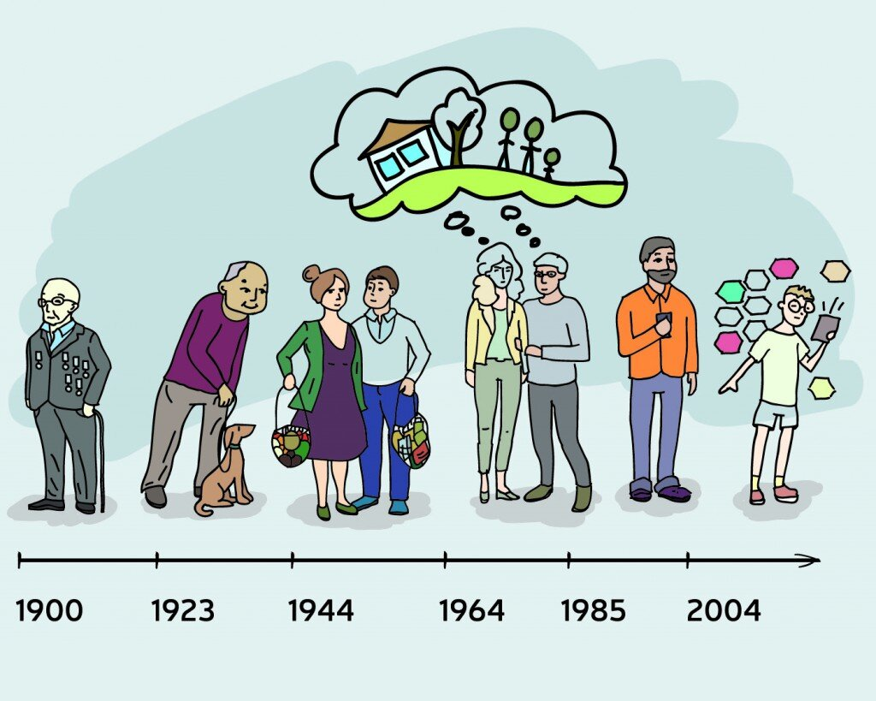

Slide 7
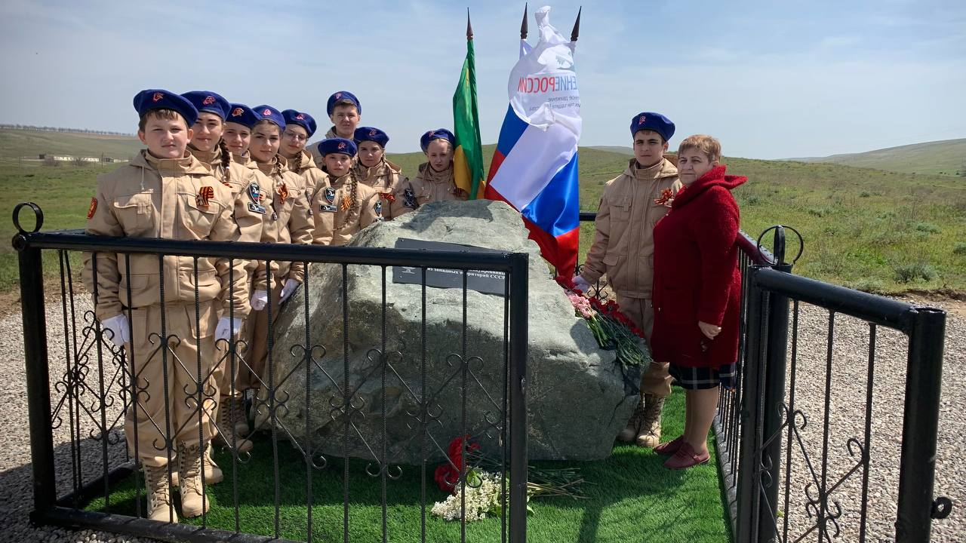
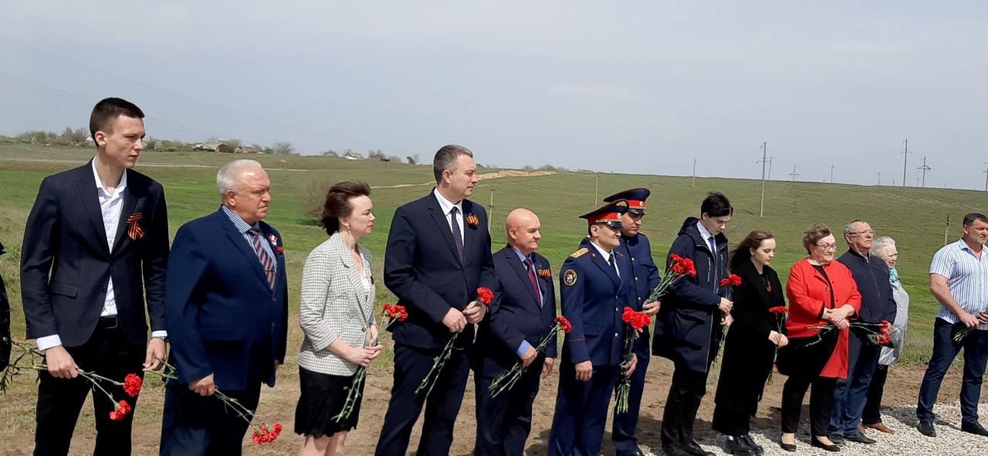

Slide 8
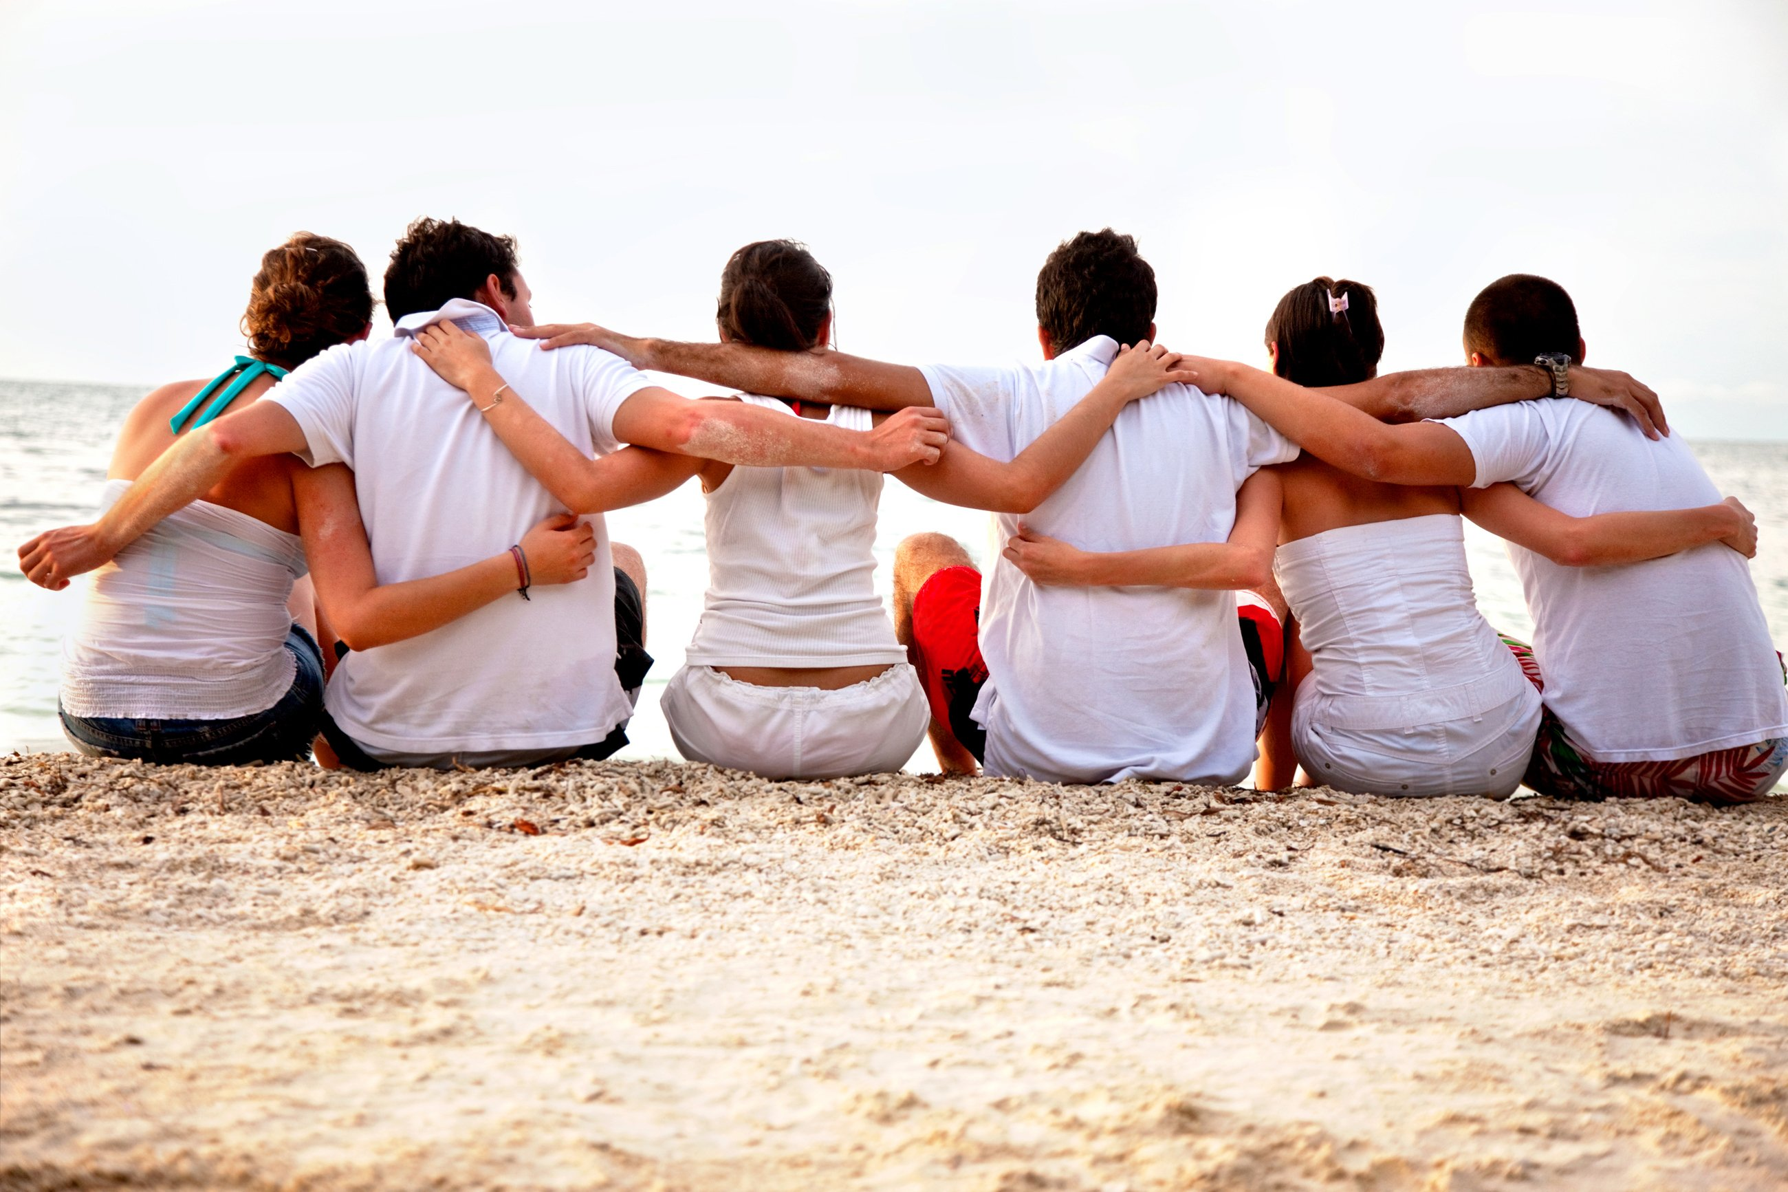
Любые изменения начинаются с себя: определите ценности своего поколения и себя лично;
Разобравшись с собой, постарайтесь понять, ценности других поколений;
Научитесь говорить на языках разных поколений.
А дальше - используйте эти знания, когда видите необходимость.

